Slide 1

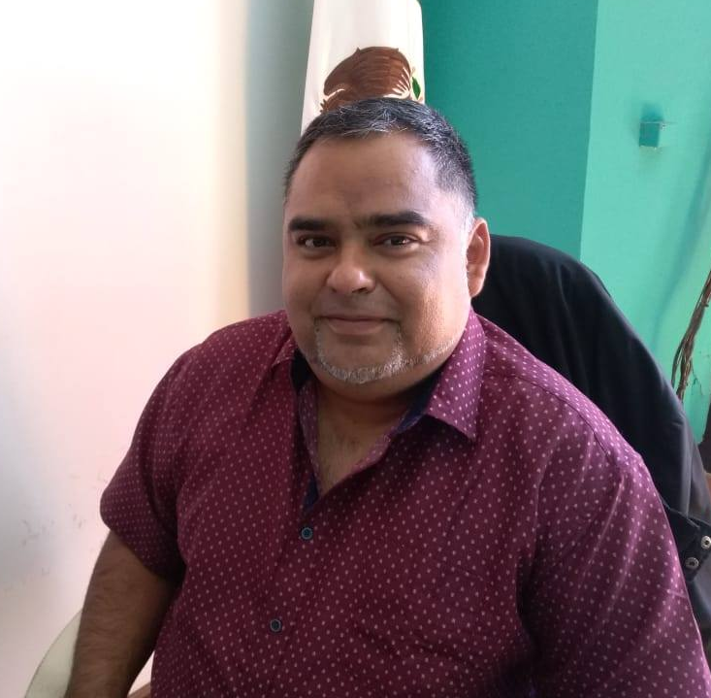
Lic. Joaquín Omar Buitimea Cibrián
Síndico Municipal de Mascota, Jalisco.
Administración 2018-2021.

Slide 2
En base a lo establecido en el articulo 52, 53 y 54 de La Ley de Gobierno y Administración Publica Municipal, del Estado de Jalisco, dando cumplimiento a la esencia de sus responsabilidades de Sindicatura Municipal.
Artículo 52. son obligaciones del índico:
Acatar las órdenes del Ayuntamiento;
Representar al Municipio en los contratos que celebre y en todo acto en que sea indispensable su intervención, ajustándose a las órdenes e instrucciones que en cada caso reciba del Ayuntamiento;
III. Representar al Municipio en todas las controversias o litigios en que éste sea parte, sin perjuicio de la facultad que tiene el ayuntamiento para designar apoderados o procuradores especiales;
IV. revisar la situación de los rezagos fiscales para que éstos sean liquidados y cobrados;
V. Cuidar que la recaudación de los impuestos y la aplicación de los gastos se hagan cumpliendo los requisitos legales y conforme a la ley de ingresos y al presupuesto respectivo;
VI. Conocer de las condonaciones o reducciones de créditos fiscales que realicen el presidente municipal y el funcionario encargado de la hacienda municipal;
y VII. Las demás que establezcan las constituciones federal, estatal y demás leyes y reglamentos.

Slide 3
Artículo 53. Son facultades del Síndico:
Participar con derecho a voz y voto en las sesiones del Ayuntamiento, con las excepciones que marca esta ley;
Presentar iniciativa de ordenamientos municipales, en los términos de la presente ley; 15
Solicitar se cite a sesiones ordinarias y extraordinarias al Ayuntamiento;
Asistir a las visitas de inspección que se hagan a la oficina encargada de la Hacienda Municipal;
Intervenir en la formulación y actualización de los inventarios de bienes del Municipio, procurando que se establezcan los registros administrativos necesarios para su control y vigilancia;
Participar en las comisiones cuando se trate de resoluciones o dictámenes que afecten a todo el Municipio;
Las demás que establezcan las Constituciones Federal, Estatal, y demás leyes y reglamentos.
Artículo 54. El Síndico se debe apoyar en los servidores públicos municipales necesarios para cumplir su función, conforme al presupuesto de egresos y a los reglamentos que al efecto se expidan.

Slide 4
INFORME TRIMESTRAL
OCTUBRE- DICIEMBRE 2018

Slide 5
Contratos y convenios
Se firmaron:
30 Contratos de arrendamiento de los locales del Mercado Municipal
Contrato de arrendamiento para ganaderos
Contratos de eventos musicales
Contratos de arrendamiento de corralón Municipal
Contrato de Distincta Consultoría Integral S.C.
Contrato de servicio la Joya

Slide 6
Elaboración de documentos
Cartas poder para la Asociación Ganadera
Permiso de menores para viajar
Contestación a los solicitudes de la Unidad de Transparencia
Elaboración de oficios varios

Slide 7
Reuniones
Sesiones de Ayuntamiento.
Integración del Consejo de Seguridad Publica
Integración de la Comur
Integración del Consejo de Protección Civil
Cambio de agentes Municipales
Reunión del Presupuesto 2019.
Reuniones con Directores y Encargados de áreas.

Slide 8
Eventos
Evento de entrega de Uniformes a los Policías Municipales
Eventos culturales y Deportivos
Capacitación para el formato policial homologado.
Capacitación de Derechos Humanos para Servidores Públicos.

Slide 9
Comisiones
Las comisiones que presido son las que a continuación se describen y las cuales son atendidas:

Slide 10
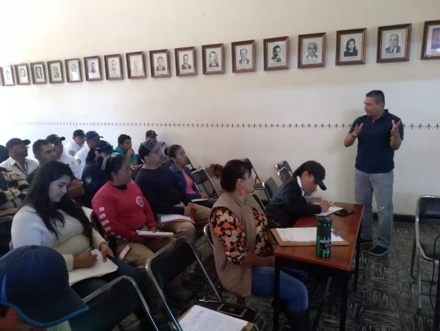
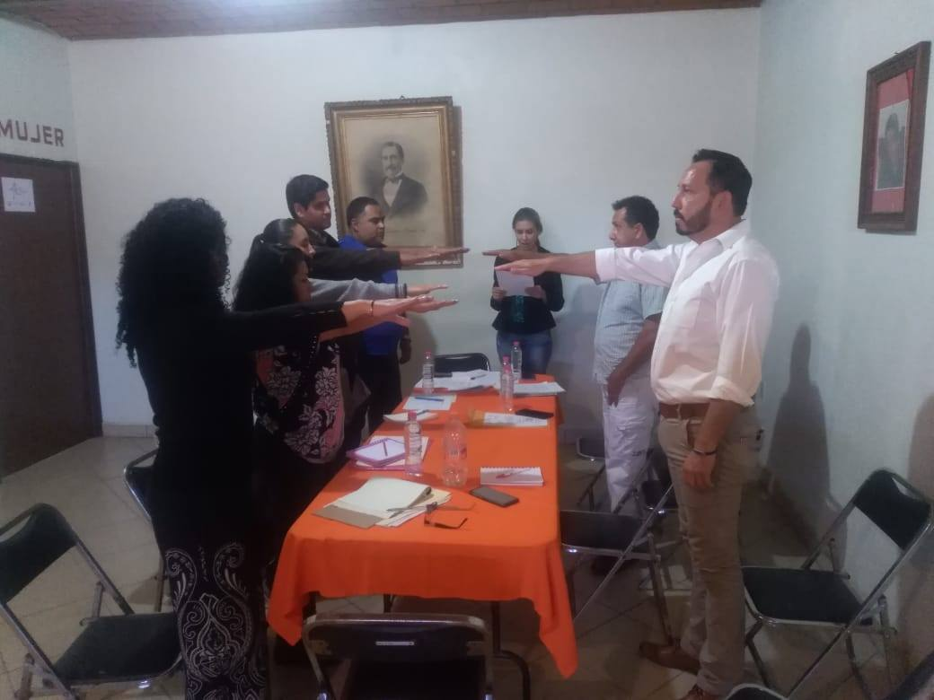
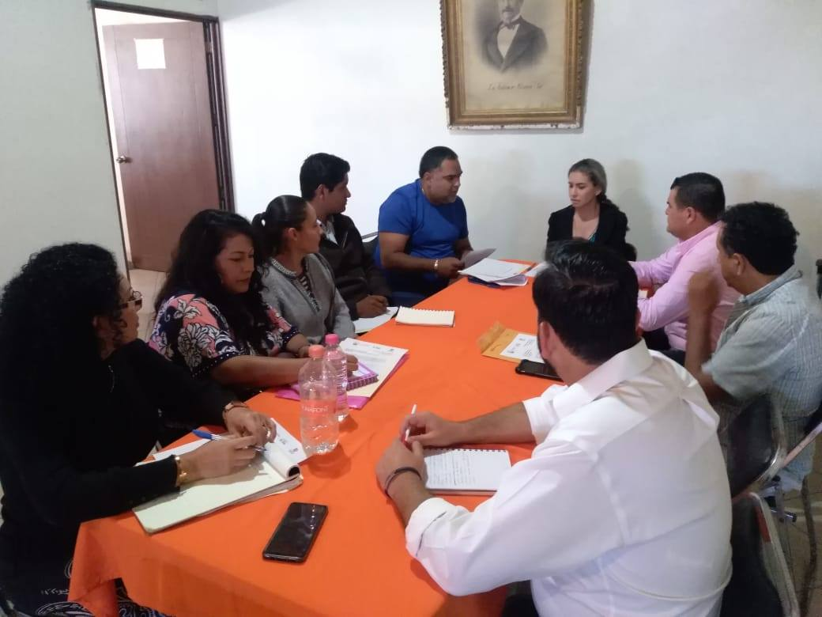
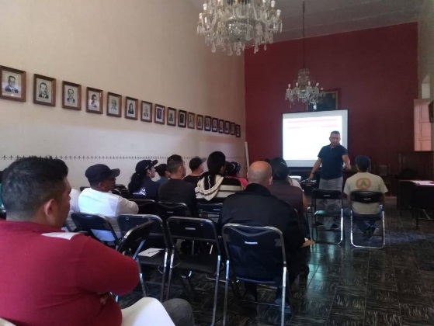
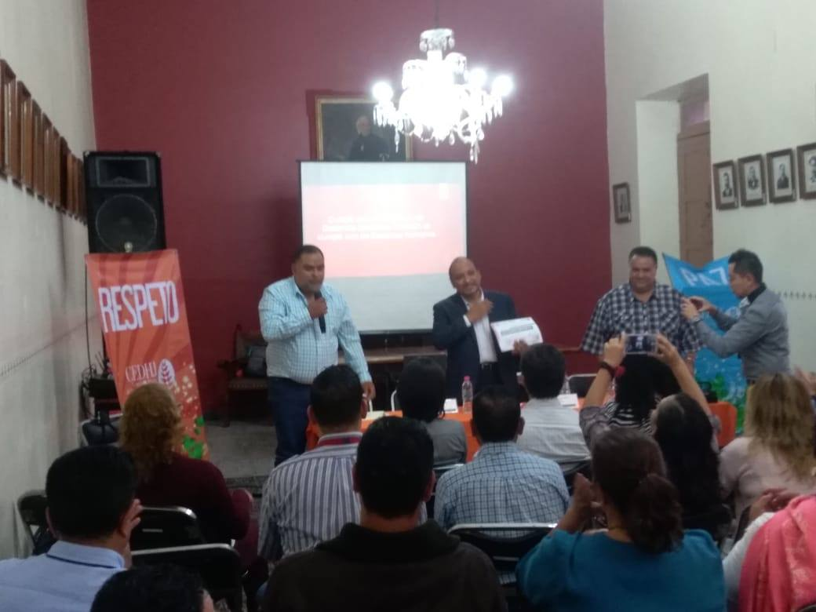
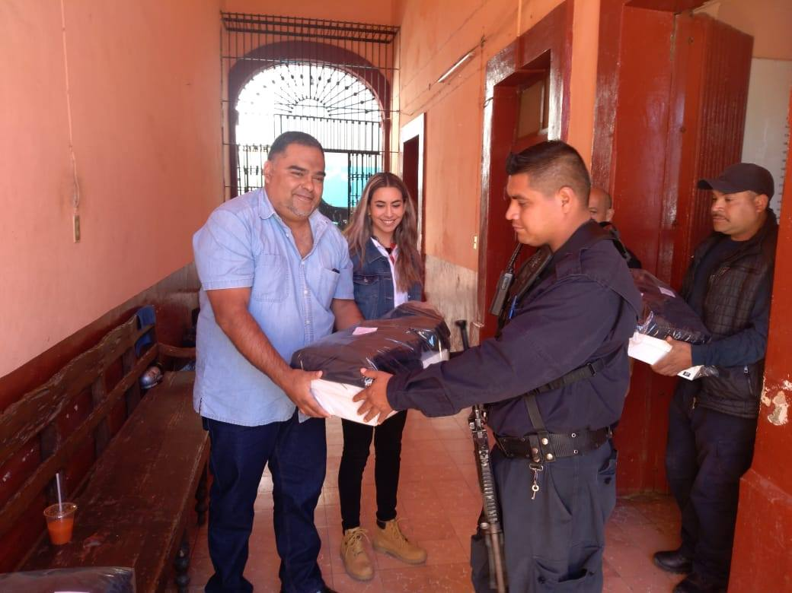
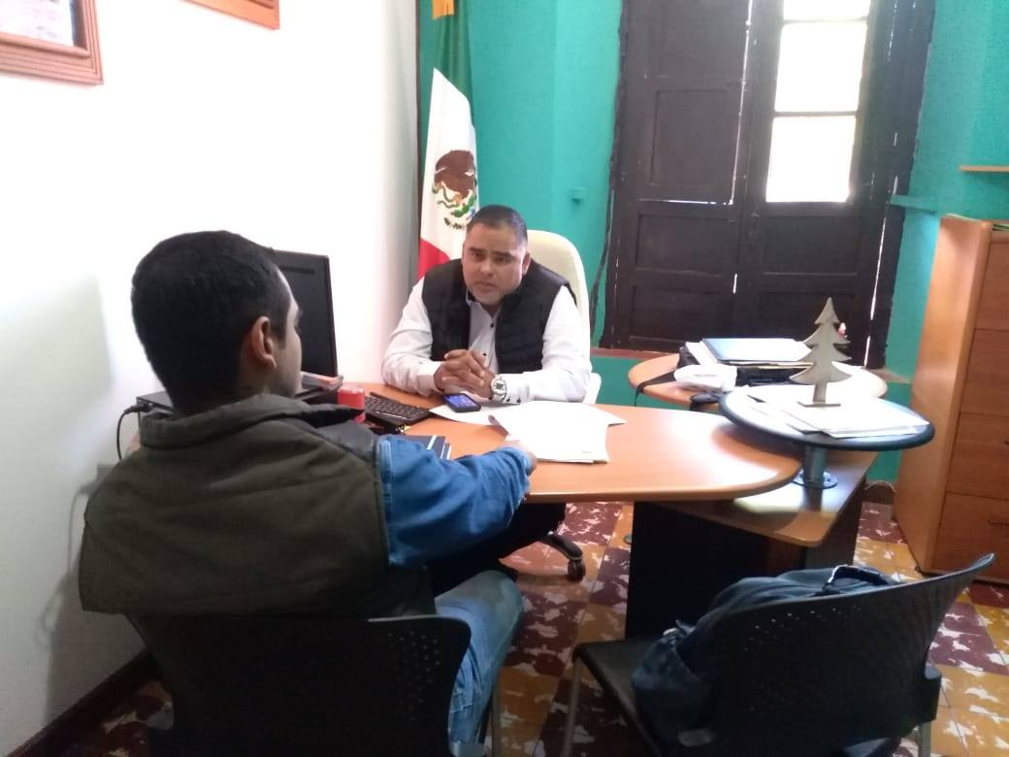
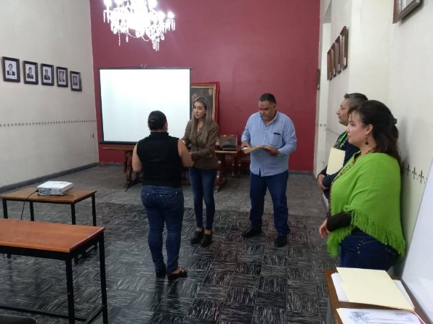
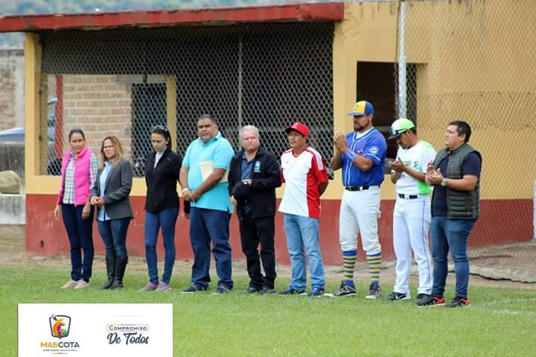
Evidencias

Slide 11
Correo electrónico. sindicomunicipalmascota@outlook.com
Tel. 3883860052, 3883860325
Fecha de elaboración 08 de Enero de 2019.

